Slide 1
আজকের ডিজিটাল ক্লাসে সবাইকে
স্বাগতম

Slide 2
শ্রেণীঃ নবম-দশম বিষয়ঃ বিজ্ঞান অধ্যায়ঃ ৫ম সময়ঃ 50মিনিট
মোহাম্মদ মোক্তার হোসেন
সহকারি শিক্ষক
বেরনাইয়া উচ্চ বিদ্যালয়
মোবাইল নং ০১৭৩১১৮৪০২৮

Slide 3
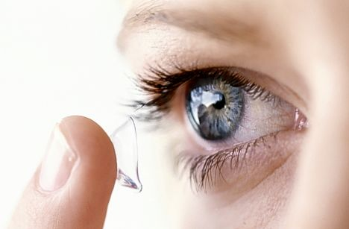
ছবিতে কি দেখা
যাচ্ছে?

Slide 4
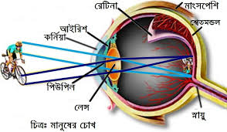
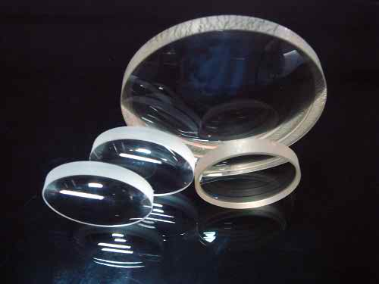
ছবিতে কি দেখা যাচ্ছে?

Slide 5
চোখ ও চোখের লেন্স
পাঠ ঘোষনাঃ

Slide 6
এই পাঠ শেষে শিক্ষার্থীরা...
দৃষ্টি কার্যক্রমে চোখের ক্রিয়া ব্যাখ্যা করতে পারবে ।
স্পষ্ট দর্শনের নিকটতম বিন্দু ব্যাখ্যা করতে পারবে ।
চোখের ত্রুটি সম্পর্কে বলতে পারবে।

Slide 7
চোখের গঠন

Slide 8
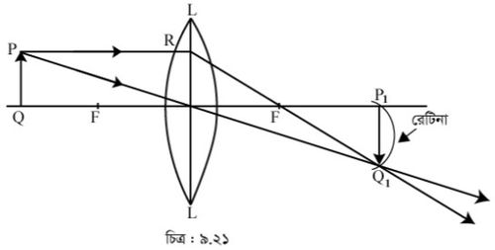
চোখের ক্রিয়াঃ
চোখের লেন্স উত্তল লেন্সের মত কাজ করে।
আলোকরশ্মি এই লেন্সে পড়লে প্রতিসরিত হয়।
চোখের রেটিনায় উল্টো প্রতিবম্ব গঠন করে।

Slide 9
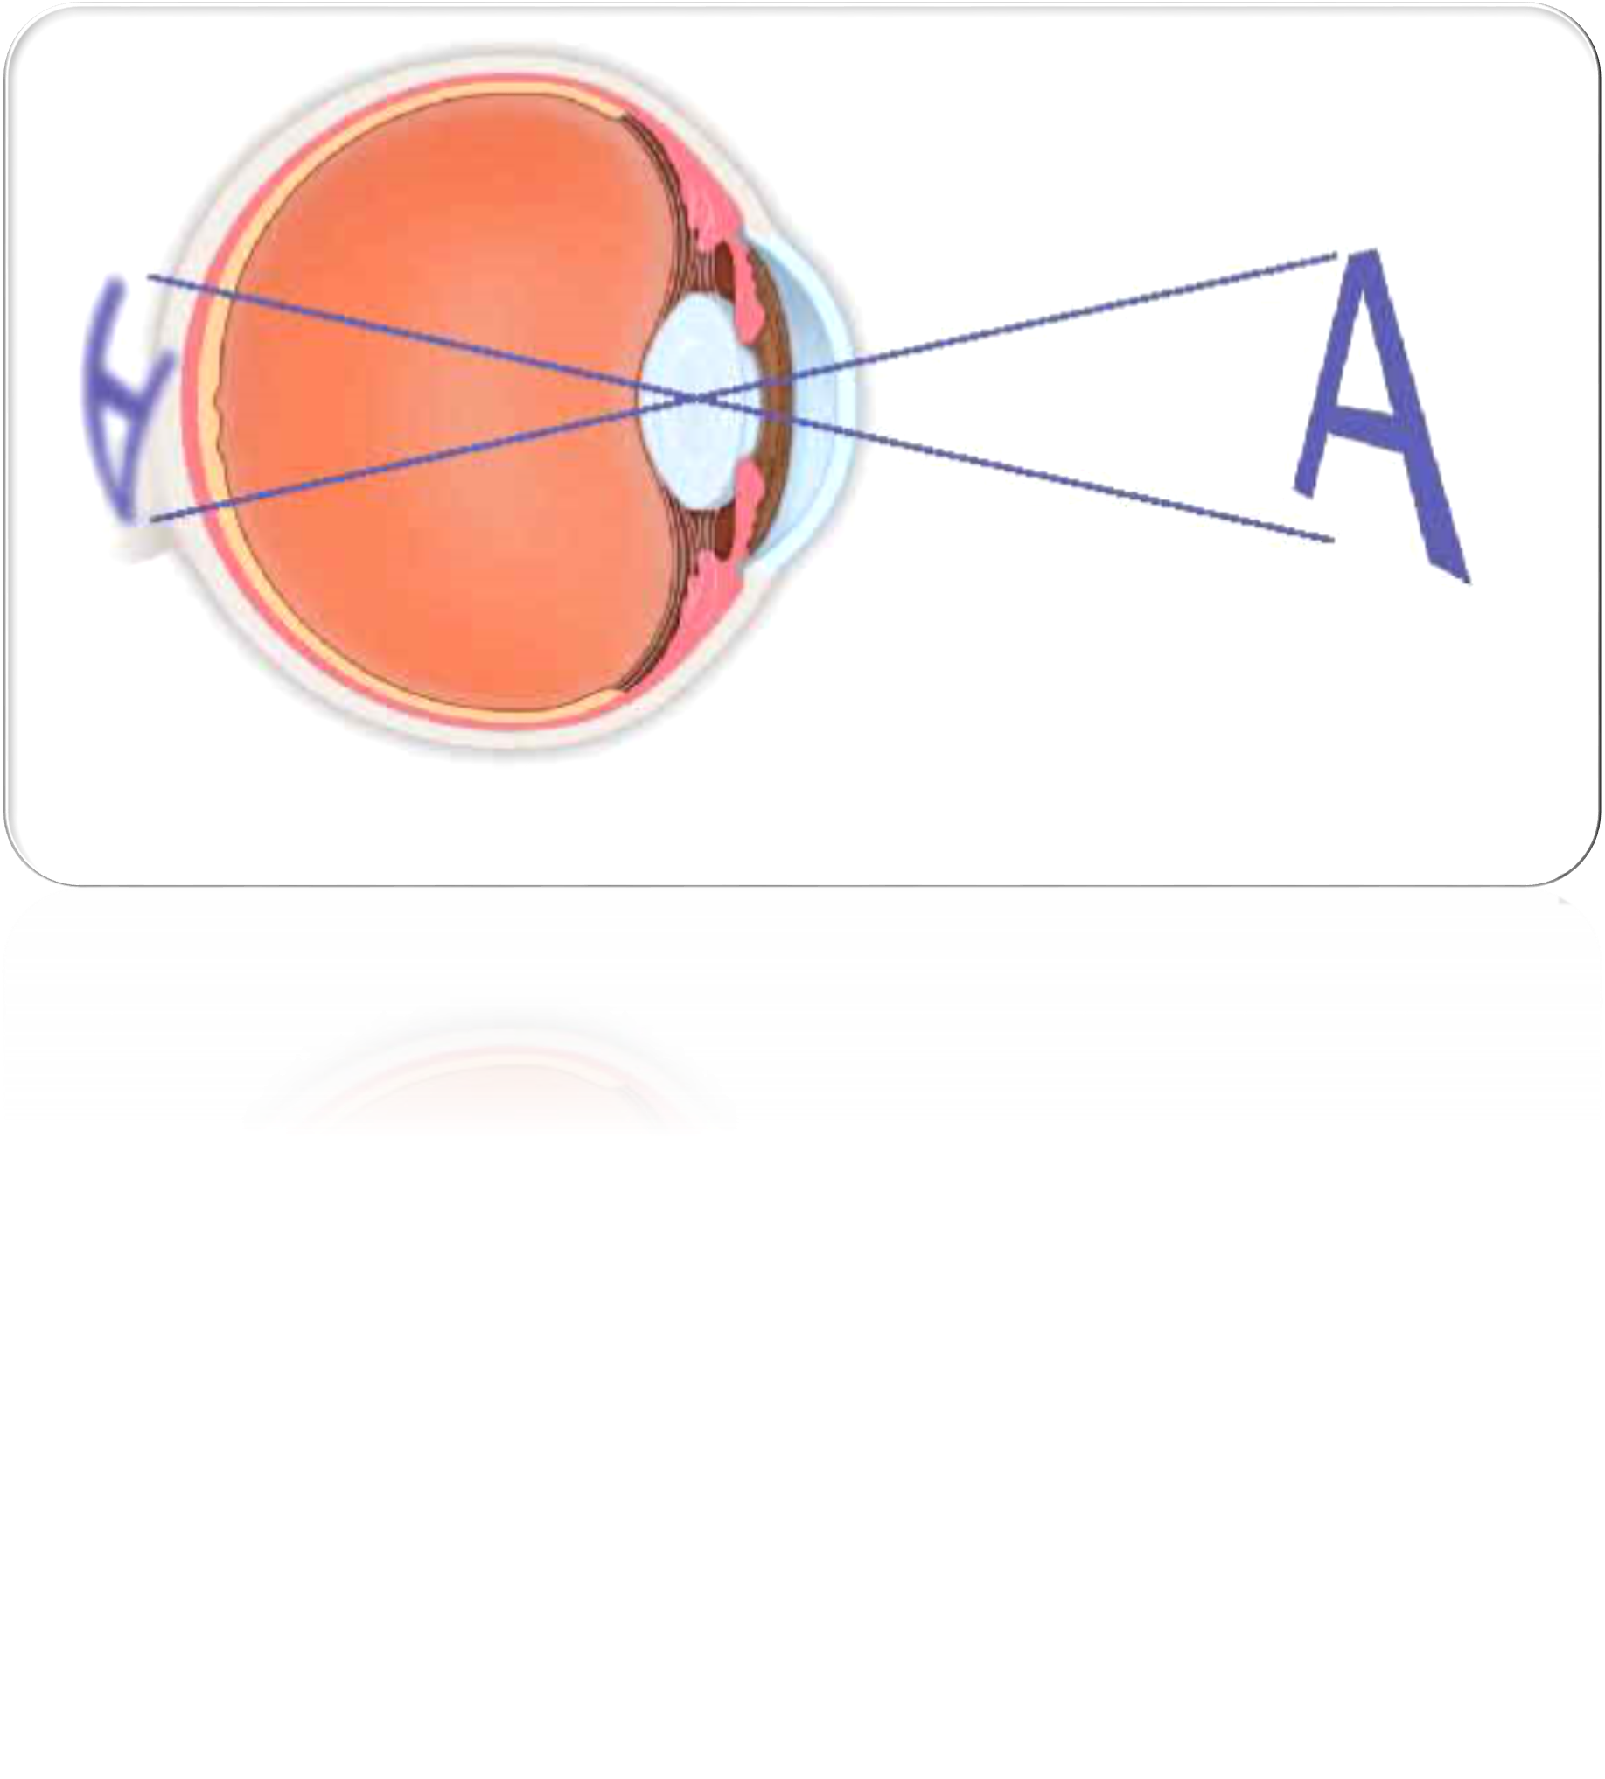
রেটিনায় উল্টো প্রতিবম্ব

Slide 10
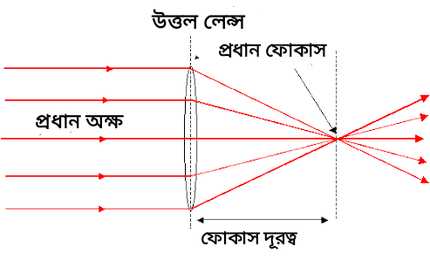
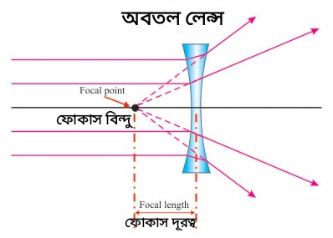

Slide 11
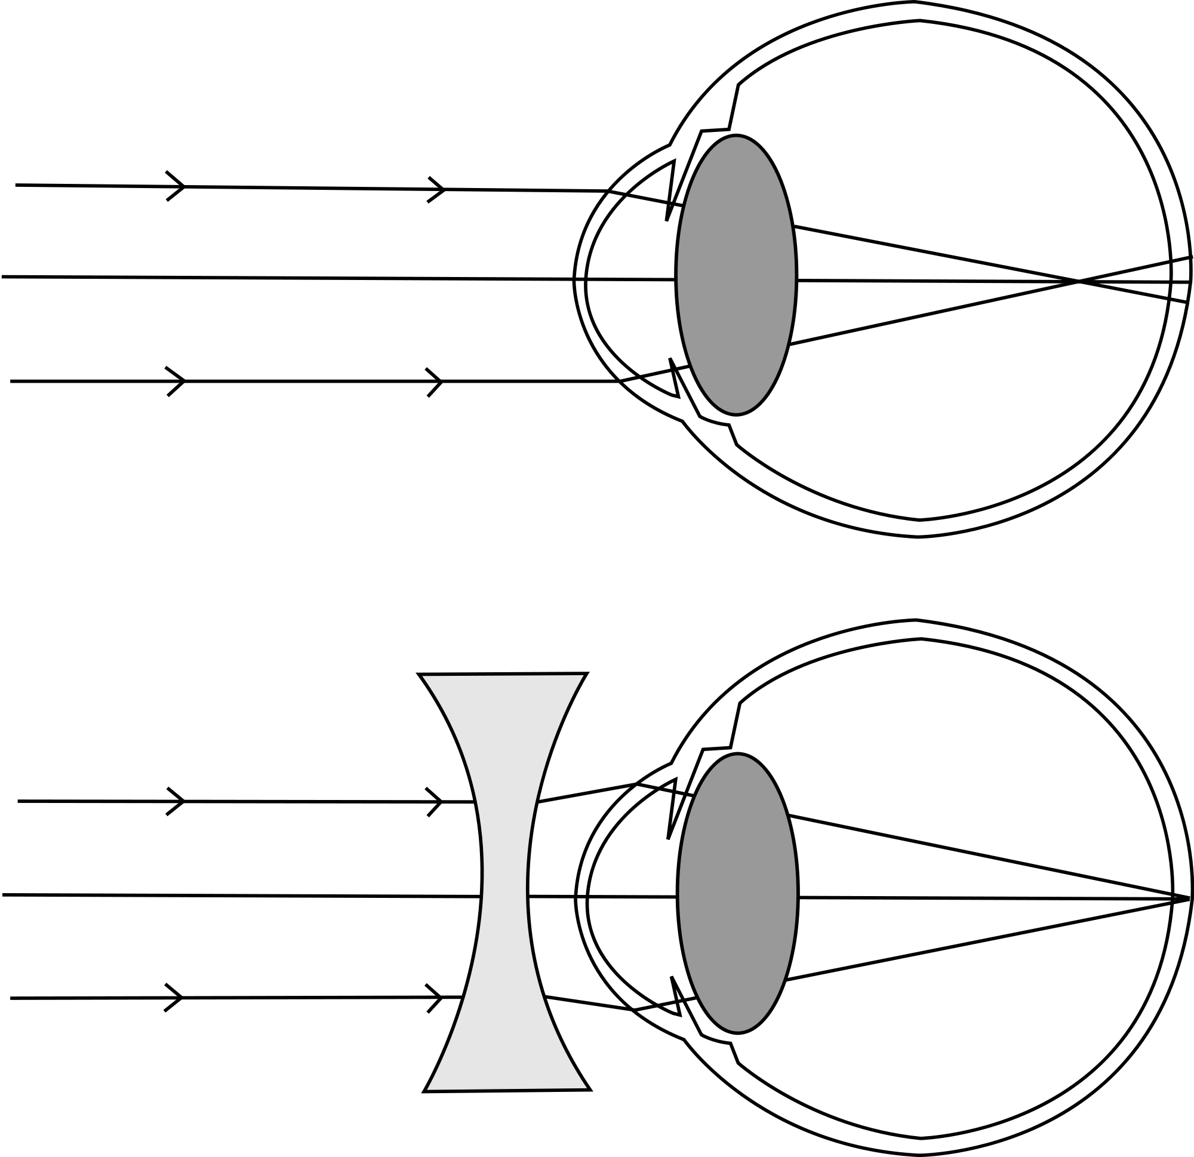

Slide 12
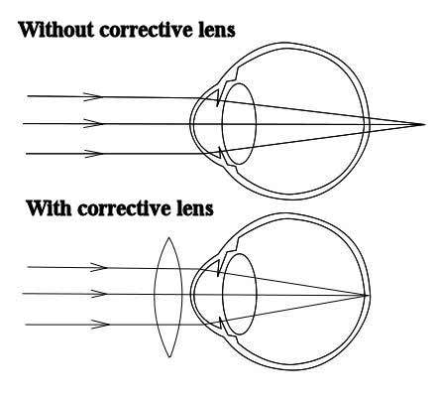

Slide 13
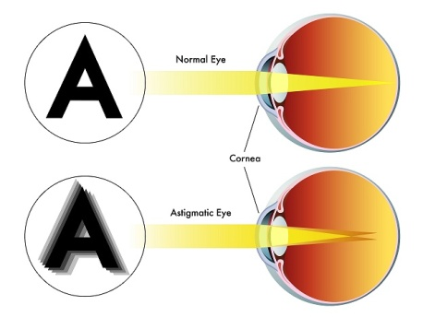
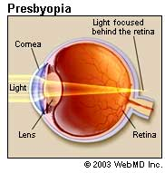

Slide 14
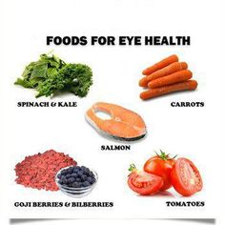
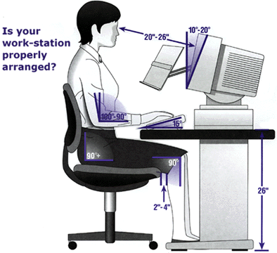

Slide 15
একক কাজঃ
লেন্স কত প্রকার ও
কী দিয়ে তৈরি ?

Slide 16
দলীয় কাজ
পাঁচজন করে একটি গ্রুপ কর এবং
ক্ষীণদৃষ্টি ও দূরদৃষ্টির মধ্যে পার্থক্য লিখ।

Slide 17
বাড়ির কাজ
চোখ সুস্থ রাখতে কী করা উচিত বলে তুমি মনে কর।

Slide 18
আজকের ডিজিটাল ক্লাসে অংশ নেওয়ায় সবাইকে
ধন্যবাদ

